Slide 1


分享人：康琪
解密核心技术 共探数据未来
京东物流实时计算效能治理实践
同程旅行第七届大数据技术沙龙
2023.12.23

Slide 2











FUTURE OF DATA
1
JDL实时流处理概况
目录
2
性能与易用性改善
CONTENTS
可靠性保障
3
4
未来规划

Slide 3





FUTURE OF DATA
JDL实时流处理概况
PART 1
Real-Time Streaming in JDL

Slide 4

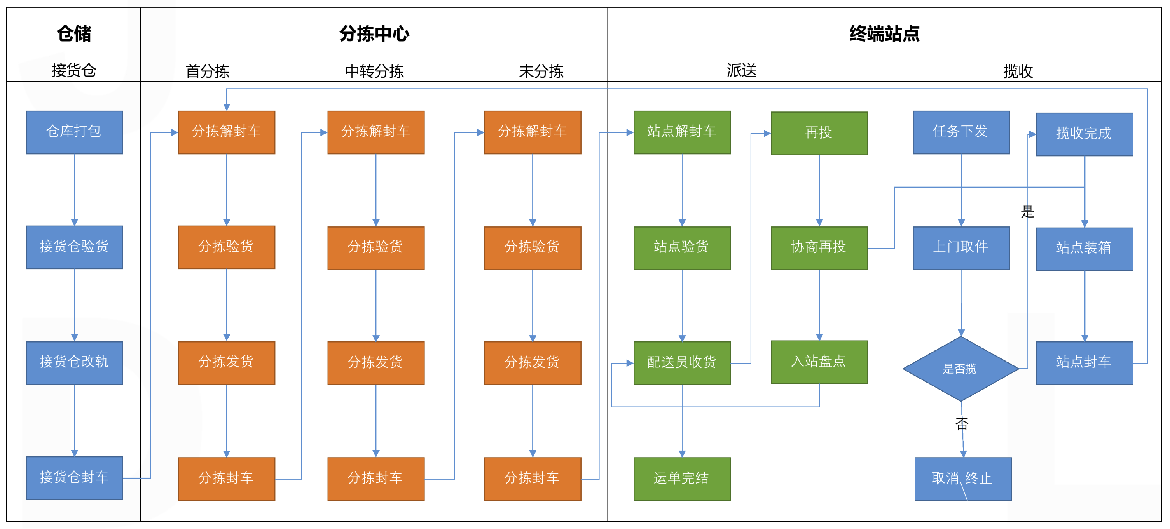
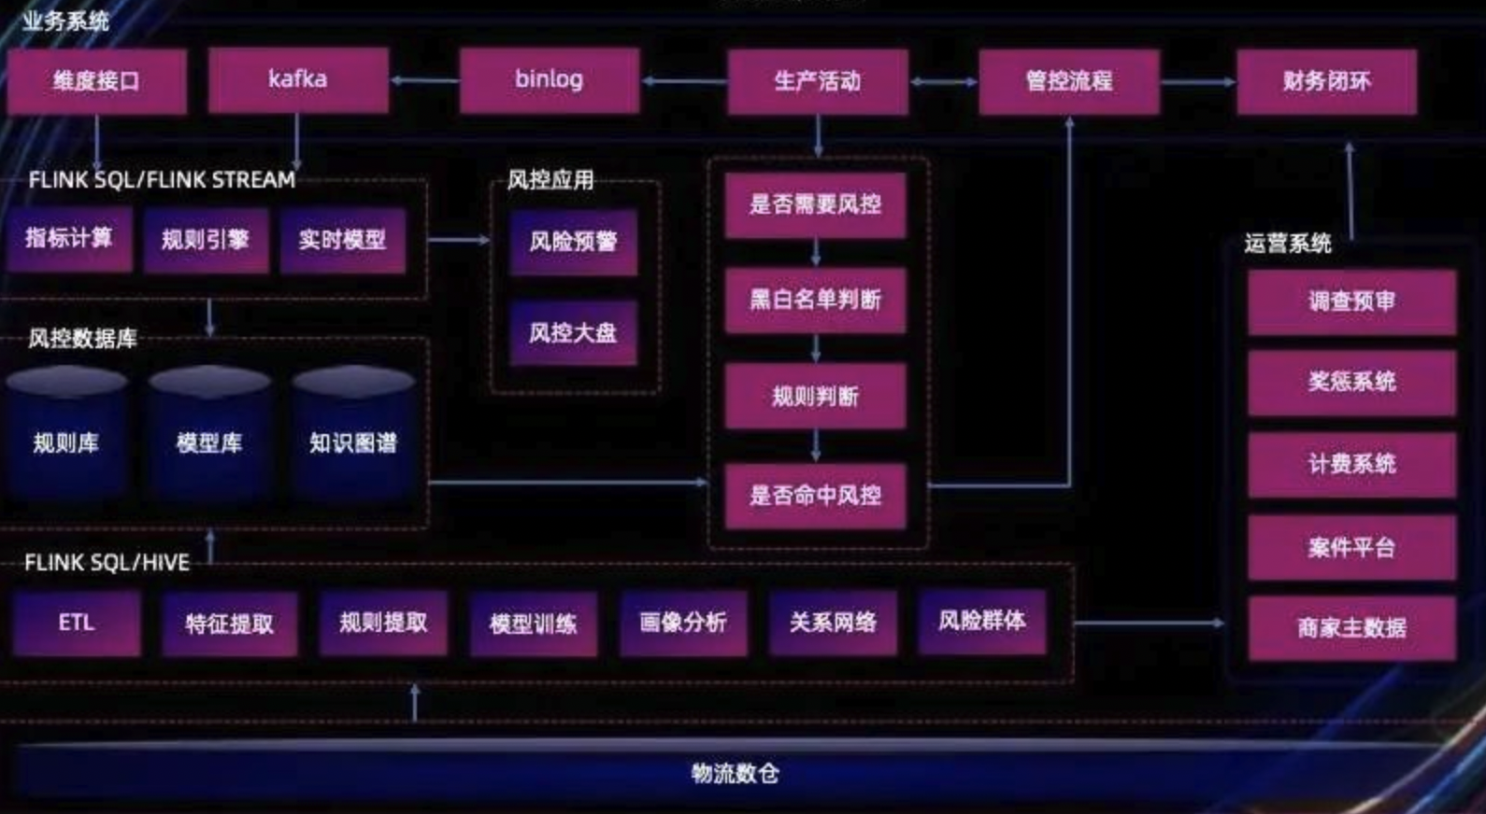
物流业务中的实时计算
Real-Time Computing in Logistics

Slide 5
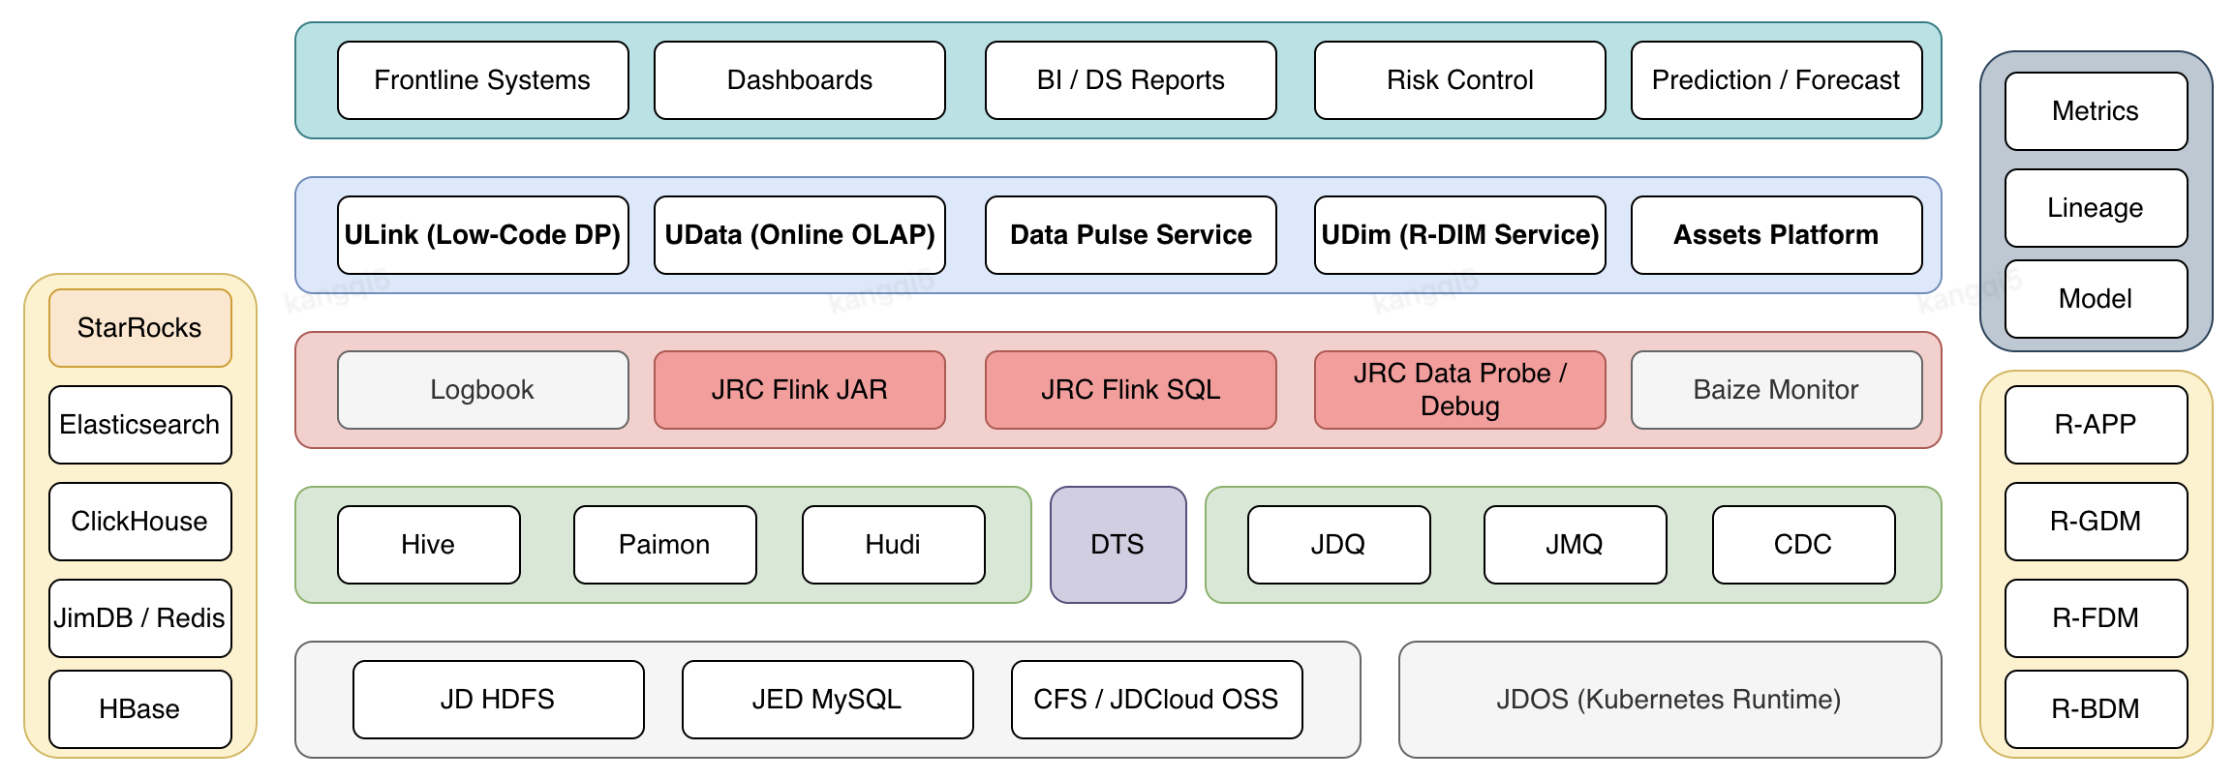
以京东JRC为中心的实时技术栈
JRC-Centered Real-Time Tech Stack

Slide 6
JDL流作业规模
Current Streaming Scale in JDL
1.12
1.14
(1.16)
2K+
85K VCores
10 Mil. RPS
10+ TB/ 50d
Flink Version
Job Count
(API : SQL ≈ 2 : 1)
Total Resource
Max Throughput (Single job)
Max State Size (Single job)

Slide 7










问题与挑战
Problems & Challenges
性能与易用性
稳定性和健康度
Troubleshooting
海量状态、网络问题、反压、Join etc.
核心业务long-running保障
降本增效 ≠ 降本增笑
报警、异常准确处置，快速恢复

Slide 8
FUTURE OF DATA
性能与易用性改善
PART 2
Performance & Usability Improvement

Slide 9
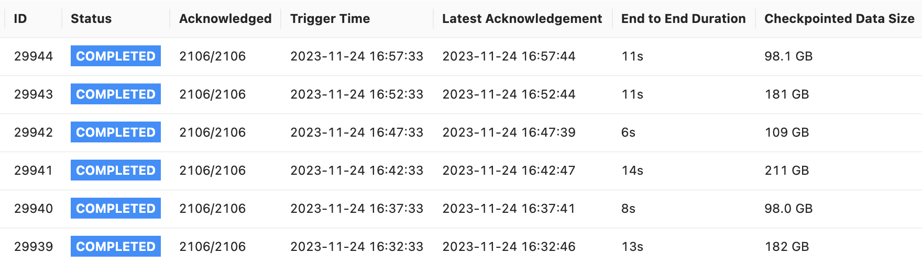
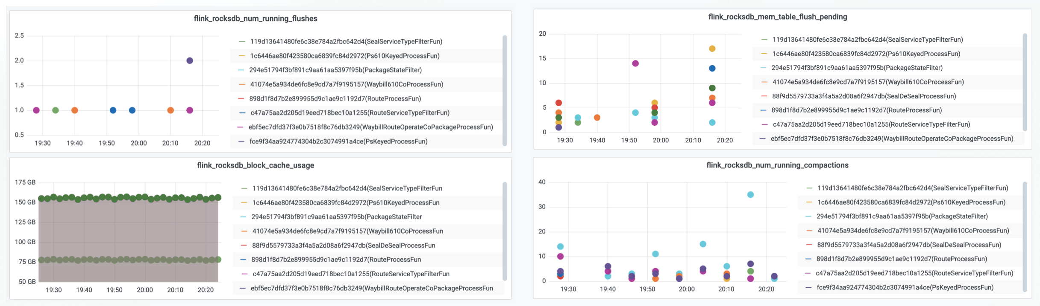
与大状态和平相处
Settle Down with Large States
物流实时监控业务产生大量中间环节数据。某些场景下，单个DS API任务每个Checkpoint周期的状态增量可持续达到100GB以上
RocksDB状态后端性能调优
低延迟状态HDFS
规范化State用法
内置调优参数集

Slide 10
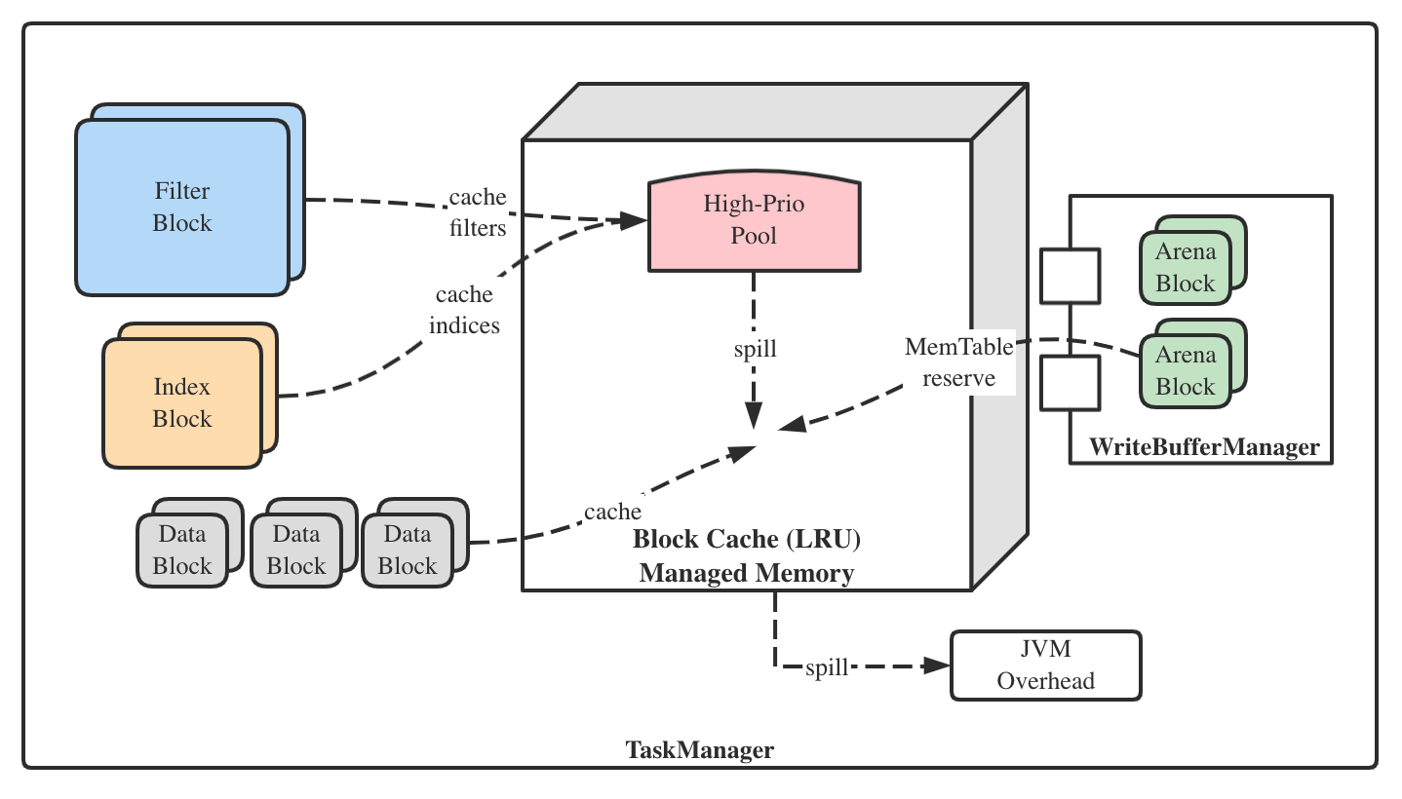
RocksDB状态后端性能调优
Tuning RocksDB State Backend
托管内存按需配置，e.g. t.m.managed.fraction = 0.35
根据状态读多写少 / 写多读少特征配置memtable和high-prio pool，e.g. s.b.r.memory.write-buffer-ratio = 0.6
适当增加数据传输线程数，e.g. s.b.r.cp.transfer.thread.num = 8（作业提交检查时限制最大值，以免打爆HDFS）
定制RocksDB Options Factory（Flush、Compaction等），predefined-options = APUS_SPINNING_DISK_OPTIMIZED
部分特殊情况考虑FIFO Compaction
Bloom Filter & Partitioned Index Filter

Slide 11
低延迟HDFS状态存储
Low-Latency HDFS State Store
JD HDFS
JD HDFS
JD HDFS
CP / SP
CP / SP
CP / SP
JRC Flink Job
JRC Flink Job
JRC Flink Job
Zone 1
Zone 2
Zone 3
京东大数据平台（BDP）统一搭建低延迟状态HDFS，分别对应不同JRC Zone，避免跨Zone访问
相对于写入，读取的性能要求更高。JD HDFS支持推测读、自动隔离慢节点，也可开启Hedged Read
dfs.client.hedged.read.threadpool.size = 64 / threshold.millis = 2000 （仅当集群资源充足时）
Local Recovery？很好用，但不是万能的

Slide 12
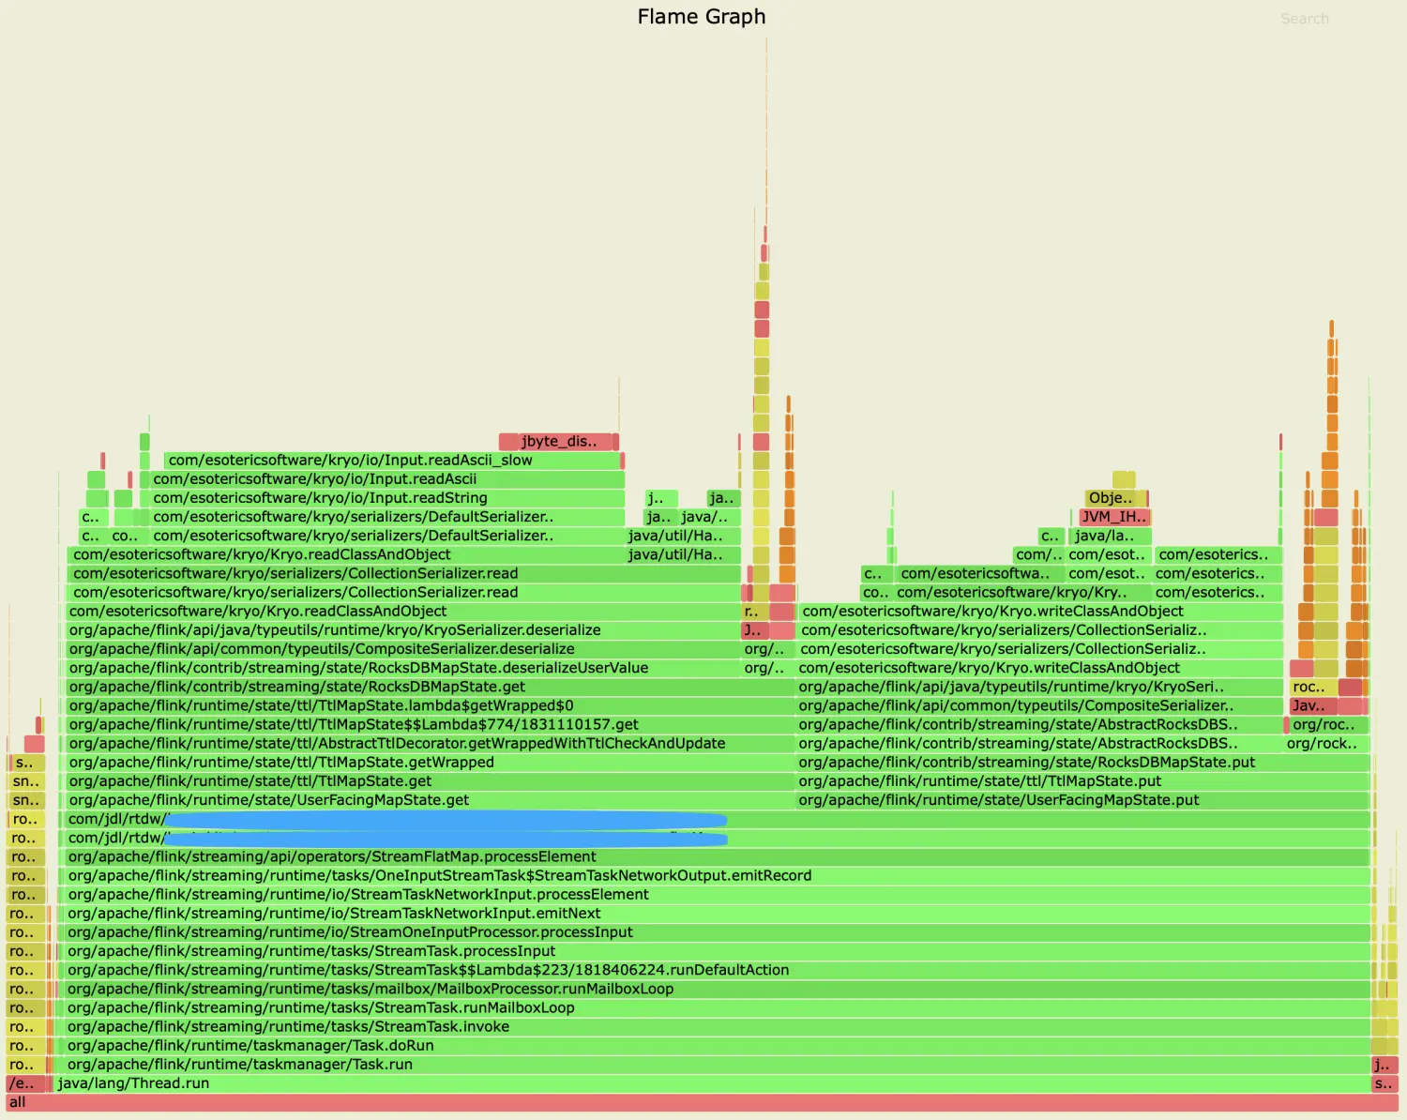
规范化State用法
Normalize State Usage
序列化问题很可能导致性能降级
ValueState<HashMap<K, V>> → MapState<K, V>
MapState<K, HashSet<V>> → MapState<K, HashMap<V, V>> → Custom HashSet Serializer
State TTL给定默认值，防止无限膨胀
StateTtlConfig#cleanupInRocksdbCompactFilter (N)，根据吞吐量设定N值
SQL细粒度TTL？基于Hint扩展
SELECT … FROM t_a /*+ TTL(‘duration’ = ‘3d’) */ JOIN t_b /*+ TTL(‘duration’ = ‘6h’)*/ ON …
当然FLIP-292 (COMPILE PLAN) 更佳

Slide 13
实例：部分更新场景改造
Example: Refactoring Partial-Update Scenario
waybill_info_x
waybill_info_y
Partial-update是物流实时数据的重要特征，占比50%以上
旧有任务大多重度依赖Elasticsearch作为Partial-update引擎，成本高、难运维、不利于OLAP查询
改造1：ULink平台提供Partial-update算子，内置MapState，自动感知Sink schema进行合并，结果写入StarRocks主键模型（时效性30sec~1min）
改造2：利用Paimon `partial-update` engine直接合并，消灭大状态，StarRocks Paimon Catalog外表查询（时效性5min~10min）
实测Paimon 0.6 + SR 3.2 OLAP性能优于Hudi 0.13
MapState
ULink partial-update op
SR PK table
Catalog
waybill_info_x
waybill_info_y
JDC OSS
Paimon partial-update tbl
SR Paimon ext
Catalog

Slide 14
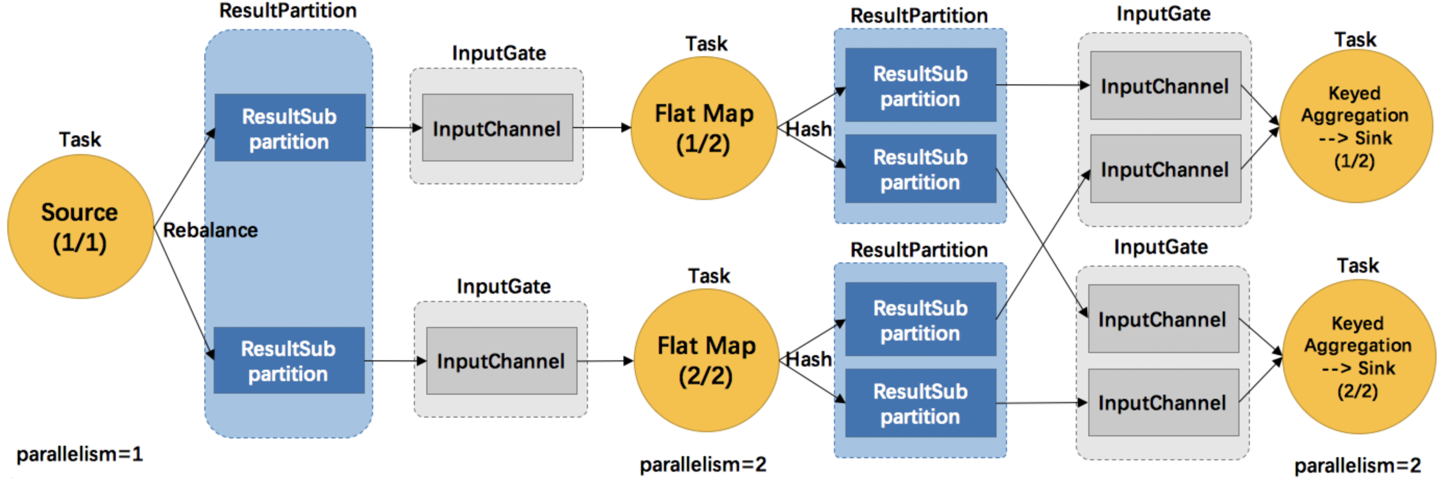
网络缓存预估
Network Buffer Estimation
用户难以理解Network Buffer概念及分配，设定网络内存参数往往有误，造成严重浪费或无法启动
通过获取作业JobGraph / ExecutionGraph，拓扑排序并大致计算作业及每个TM所需Buffer数
#Buffer-RP = #RS + 1 && #Buffer-RS <= max-buffers-per-channel (10)
#Buffer-IG = #IC * buffers-per-channel (2, exclusive) + floating-buffers-per-gate (8, floating)
POINTWISE vs ALL_TO_ALL distribution pattern

Slide 15
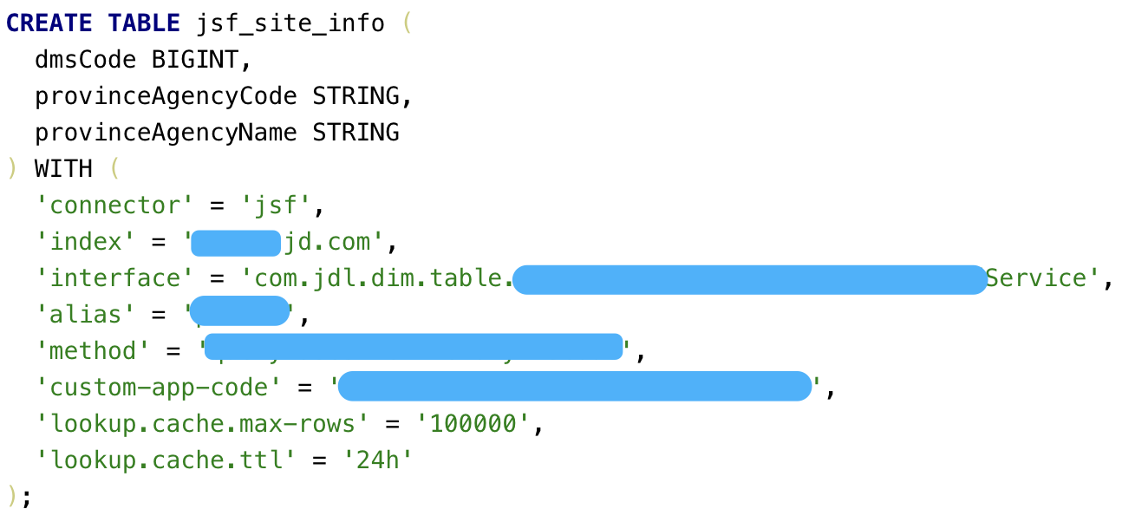
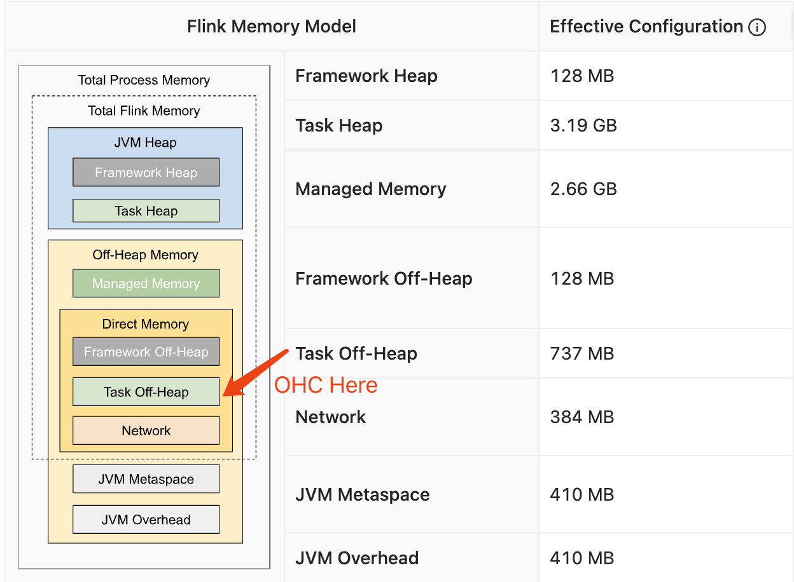
部分SQL增强工作
SQL Enhancements
由于历史原因，JDL内部许多维度数据只能以JSF接口的形式获取，API和UDF重复编码多
提供SQL化的JSF实时维表和Lookup join实现
泛化调用 + Proxy cache
通用Join cache支持配置堆外缓存，充分利用Task Off-Heap区域，降低GC压力
‘lookup.cache.off-heap’ = ‘true’
SR / CK / ES SQL Sink攒批参数推荐
支持内部Avro Changelog格式解析
支持高吞吐双流Join配置JimDB State存储（不要求Exactly-once的场景）

Slide 16
FUTURE OF DATA
可靠性保障
PART 3
Reliability Guarantee

Slide 17
作业定级与双流建设
Job Leveling & Dual Stream Backup
DTS S
DTS S’
DTS S
DTS S’
一键切换
L0 Job J
L0 Job J’
L1 Job J
L1 Job J’
JDQ T
JDQ T’
JDQ T
JDQ T’
Zone 1
Zone 2
Zone 3
Zone 4
集团内部根据事故影响级别、范围等制定统一定级标准，JRC平台统一管理
L0级别作业双机房双活（MTTR < 30sec）；L1作业双流冷备，支持全链路一键切换机房（MTTR < 5min）
L2为一般作业，best-effort recovery；L3在大促和流量高峰期自动降级

Slide 18
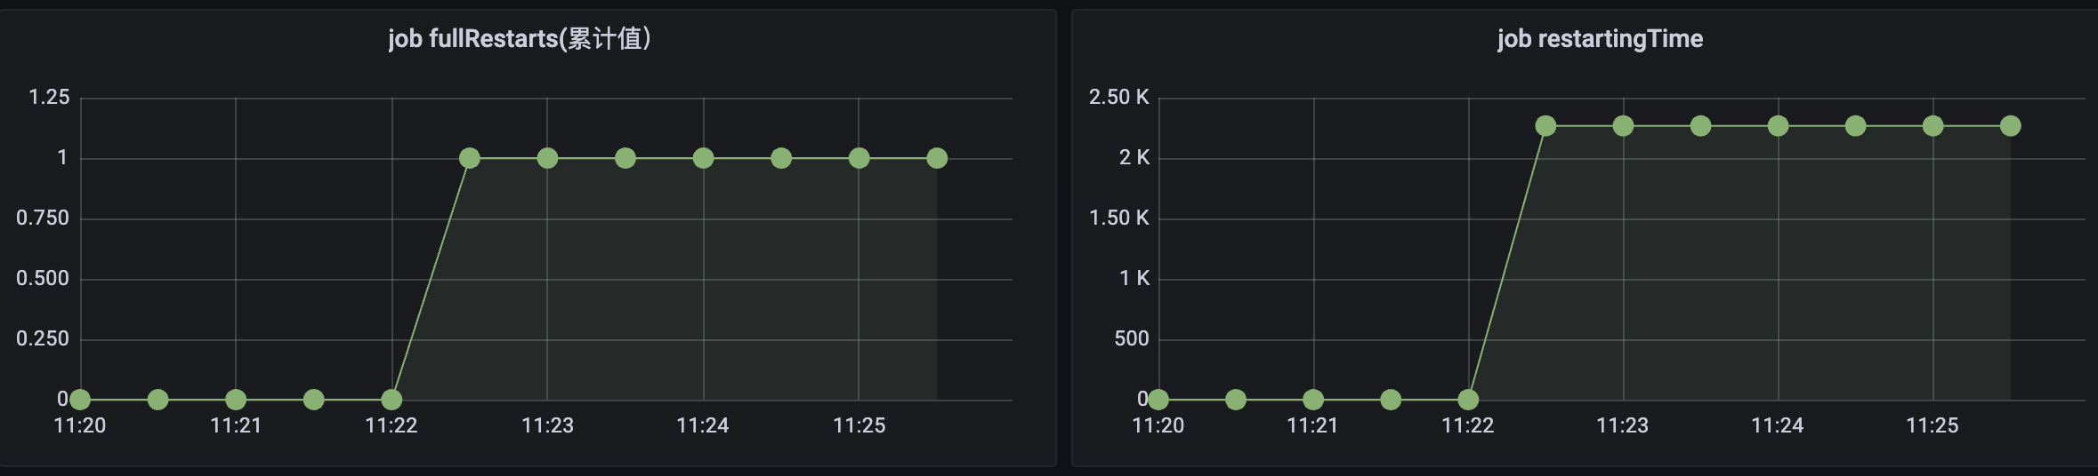
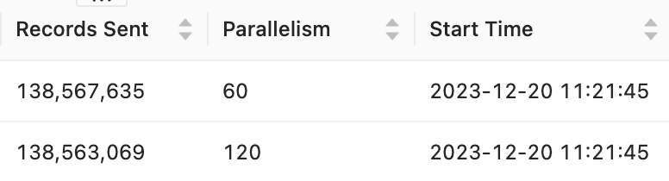
作业快速恢复
Job Fast Failover
Flink默认Region failover有时仍不能满足恢复时效
重点作业适当冗余TaskManager或Slot，发生抖动时秒级单点恢复，几乎无断流

Slide 19
K8s部署下的网络容错
Network Fault Tolerance in K8s Deployment
K8s网络虚拟化导致传输性能损失，大流量或复杂拓扑作业有稳定性隐患
PartitionNotFoundException: Partition xx@host not found
默认增大IC请求RS的指数退避时长：taskmanager.network.request-backoff.max = 240000
AskTimeoutException: Ask timed out on Actor akka://xx after xx ms
增大Akka超时和DeathWatch间隔：akka.ask.timeout = 100s, akka.watch.heartbeat.interval = 15s
TimeoutException: Heartbeat of TaskManager with id xx timed out
默认增大TM心跳超时：heartbeat.timeout = 100000
FlinkException: ResourceManager leader changed to new address null
增大ZK Session超时：high-availability.zookeeper.client.session-timeout = 60000

Slide 20
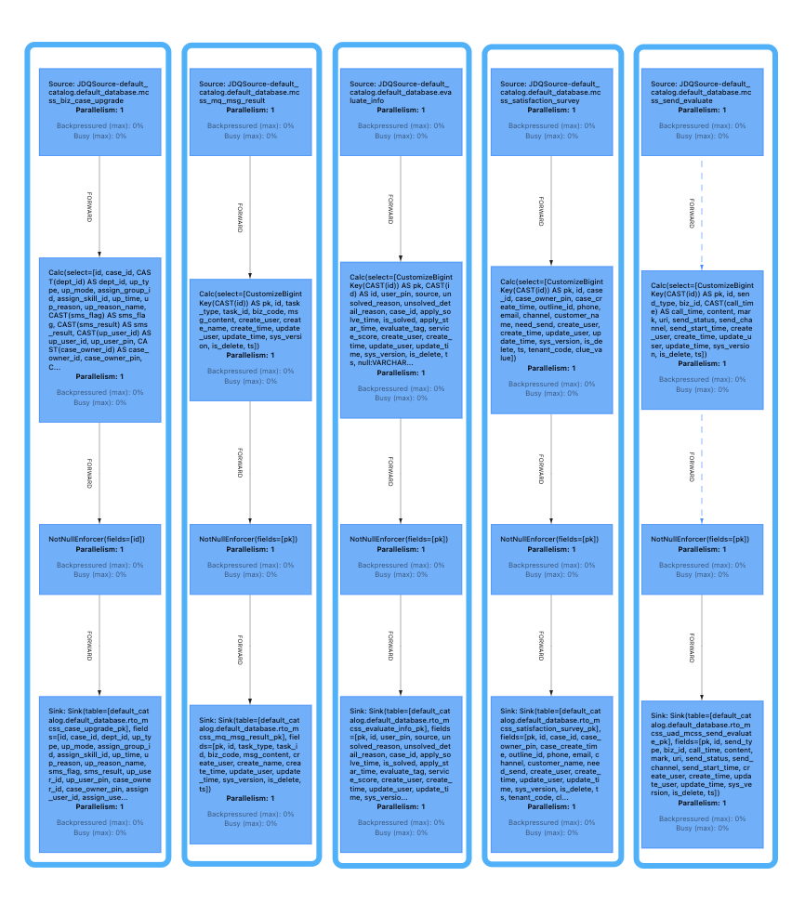
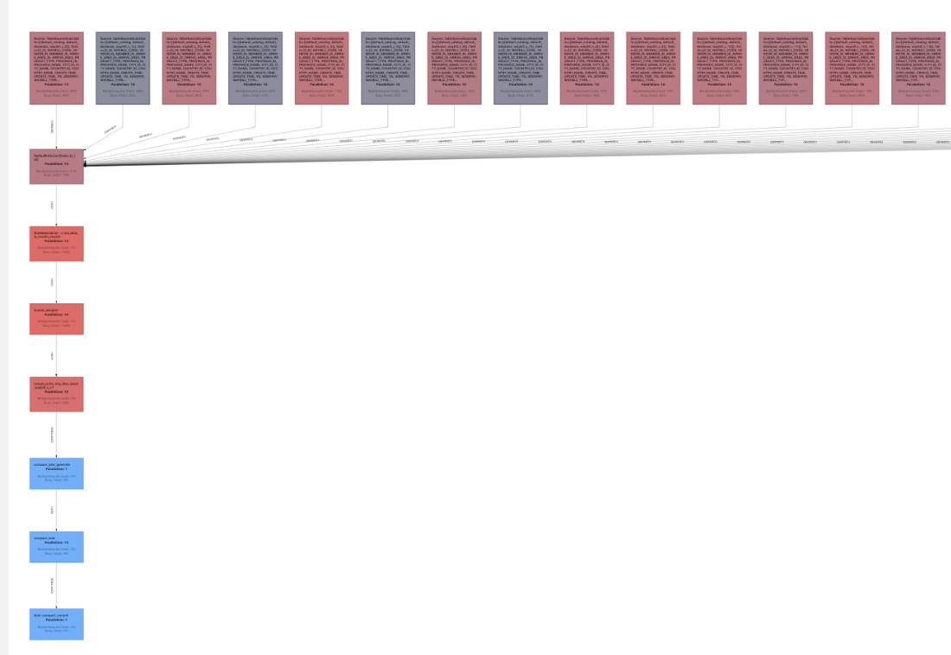
SlotSharingGroup自动隔离
SSG Auto Isolation
多合一的数据同步任务或者接入大量分库分表的Flink CDC任务，默认情况下会导致Source及后续算子分配到同一个TM Slot，导致性能下降
按照Source UID和预计流量自动划分SlotSharingGroup，同时适当降低每个TM内Slot数量

Slide 21
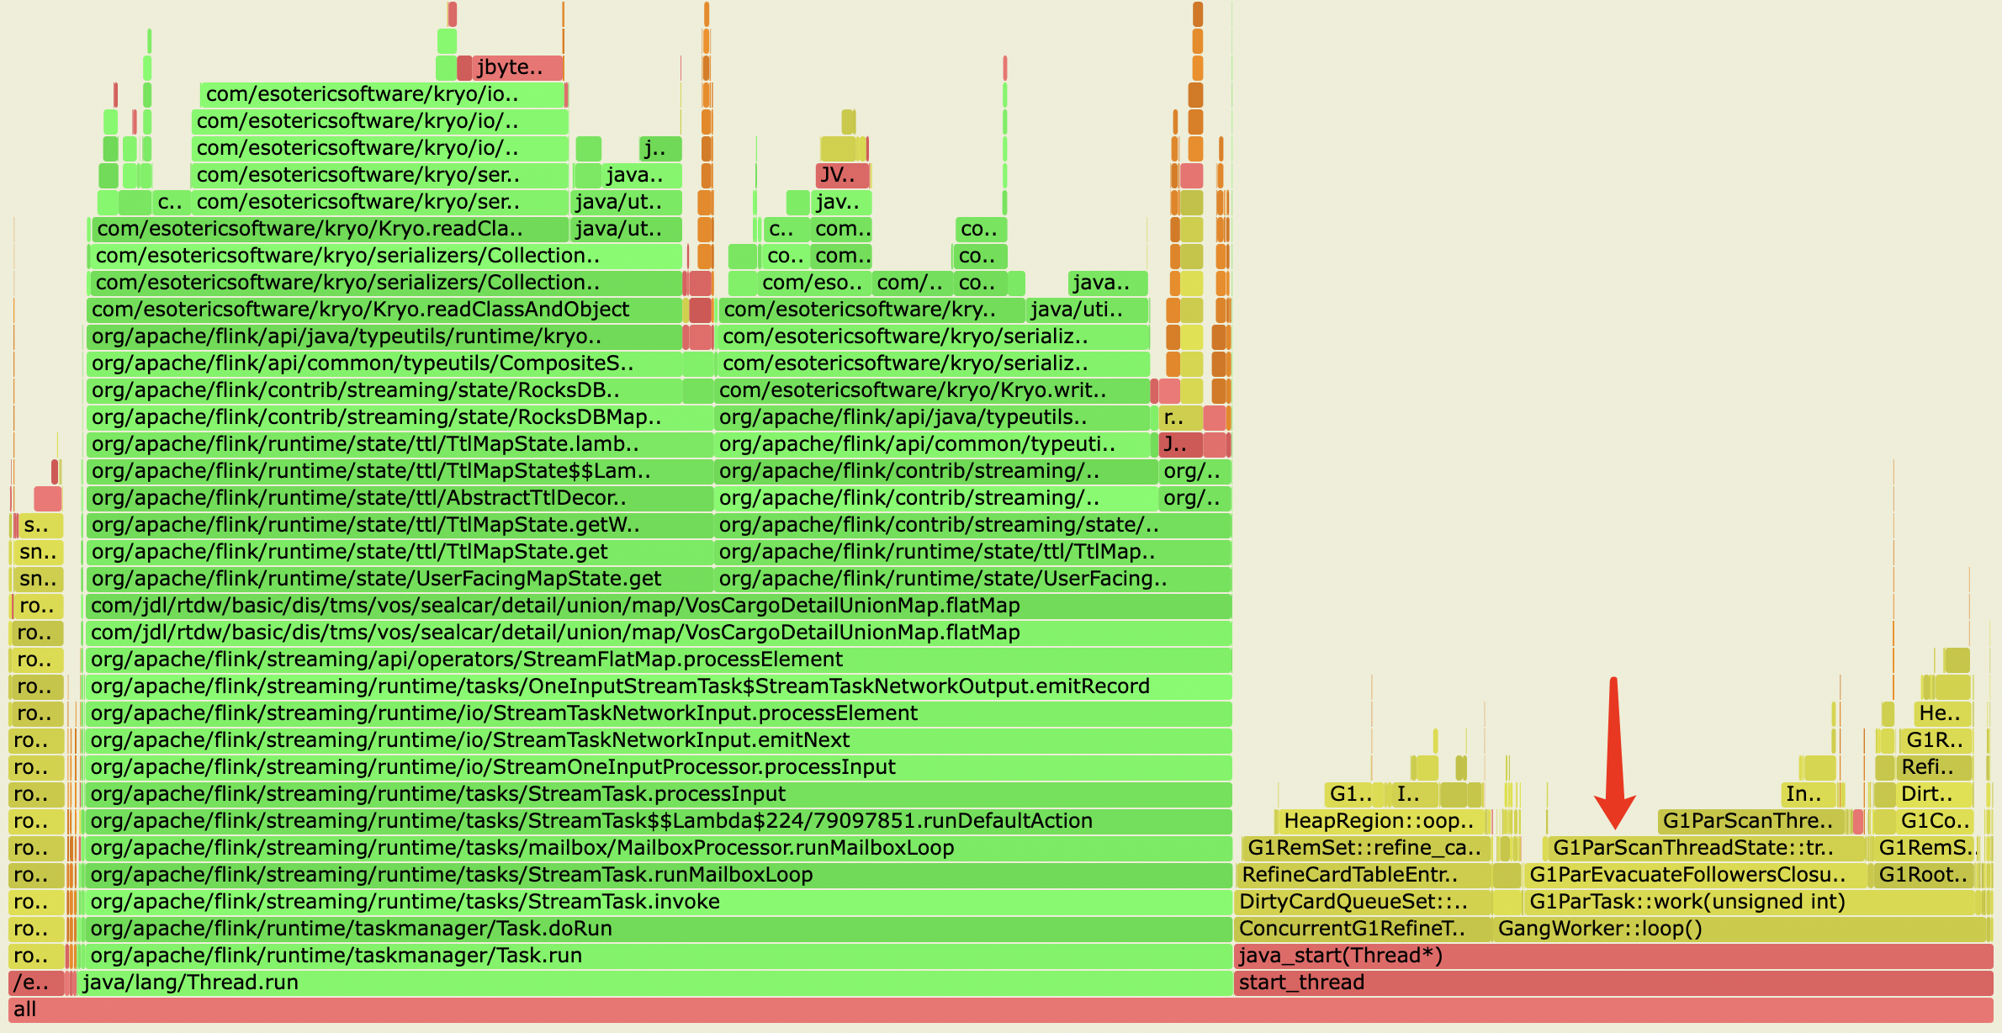
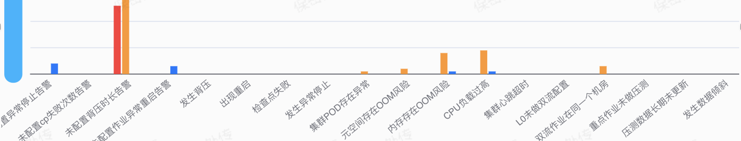
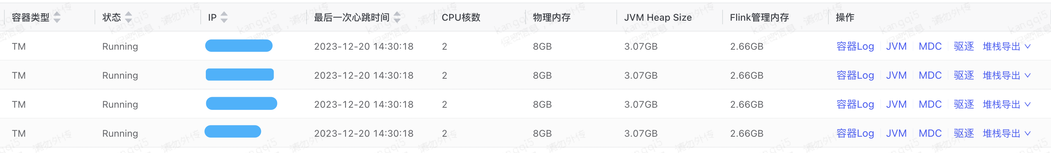
半自动运维 & 作业健康度
Semi-Auto Ops & Health Metrics
平台支持异常容器驱逐、JVM统计信息导出、Stack / Heap Dump导出、热点TM火焰图采集等
集团统一的作业健康评分体系，提醒用户治理健康风险项
沉淀异常知识库，针对日常工作常见疑难问题提供自助解决方案查询
No space left on device?
Could not acquire the minimum required resources?
Timeout expired while fetching topic metadata? ……

Slide 22
FUTURE OF DATA
未来规划
PART 4
Future Planning

Slide 23





FUTURE OF DATA
Paimon全面推进落地
Paimon与StarRocks 3.x共同构建高效实时湖仓
更好的自动扩缩容
K8s Auto Scaler探索应用
Flink存算分离
Remote State Backend & Remote Shuffle

Slide 24





FUTURE OF DATA
感
谢
观
看
同程旅行第七届大数据技术沙龙

